Slide 1

DevOps

Slide 2
Somos una empresa de consultoría de Performance & User Experience
que entrega resultados de negocio
a través del Análisis exhaustivo del Comportamiento del cliente con el propósito de co-crear soluciones y negocios digitales de forma colaborativa, en una visión holística de todos los involucrados en la jornada

Slide 3

DevOps es el acrónimo de Development and Operations, que se refiere a una Cultura o movimiento que se centra en la Comunicación, Colaboración e Integración entre desarrolladores de software y los profesionales en las tecnologías de la información (IT). Automatiza el proceso de Entrega del software y los cambios en la infraestructura. Su objetivo es ayudar a crear un entorno donde la construcción, prueba y lanzamiento de un software pueda ser más Rápido y con mayor Confiabilidad.
¿QUÉ ES DEVOPS?

Slide 4


Devops
Ayudamos a nuestros clientes en la definición y ejecución de su estrategia DevOps. Enfocando los esfuerzos en llevar a la organización a su siguiente nivel de madurez DevOps. Automatizamos los procesos de despliegue, aseguramiento de calidad y entrega continua de Software., disminuyendo los costos asociados al despliegue e incrementa la frecuencia en la entrega de aplicaciones

Slide 5






Devops
Fabrica Software

Slide 6
Devops
Estrategia
Definición de Estrategia DevOps
Definición de Estrategia DevOps
Definición de Estrategia DevOps
Definición de Estrategia DevOps

Slide 7

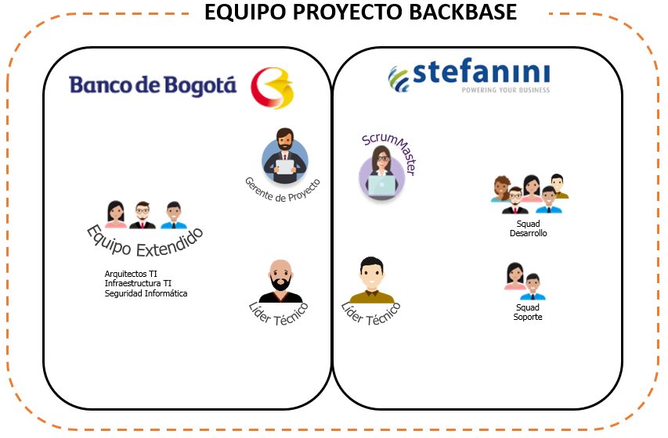


Estructura de los squad
v
La propuesta de Stefanini se basa en a creación de SQUADS Ágiles que proporcionen velocidad y valor en la construcción de soluciones.
Un SQUAD, es un equipo multidisciplinario que actuará en la conceptualización, desarrollo y ejecución de los proyectos. Usualmente este equipo trabaja en ciclos de 2 a 4 semanas, llamados Sprints.
Notes:
80.000 pesos el assestment
Entre 40-60 para perfiles de segunda etapa

Slide 8


Habilidades del personal - perfiles
3 INGENIEROS DE DESARROLLO
1 SCRUM MASTER-ARQUITECTO
2 INGENIEROS DE DESARROLLO
SQUAD DE DESARROLLO
EN SITIO
SCRUM MASTER
LIDER TÉCNICO
INGENIERO DESARROLLO
REMOTO
Profesional con experiencia en gestión de proyectos ágiles, con fuertes habilidades en liderazgo y comunicación. Encargado de facilitar reuniones con el equipo, comunicar avances y gestionar impedimentos. Certificado Scrum Master.
Experto en desarrollo sobre Message Broker, con conocimientos y experiencia de desarrollos y configuraciones de Datapower y WSRR Responsable de alinear el equipo acerca de las especificaciones técnicas, garantizando el cumplimiento en la construcción de los productos. Conocimientos en metodologías ágiles.
Profesionales en Ingeniería de Sistemas, con experiencia en:
PERFIL 1: Senior en desarrollo con Message Broker y MQ.
PERFIL 2: Con experiencia en desarrollo con Data Power y java.
PERFIL 3: Con experiencia en java, ESQL y WSRR.
SQUAD DE SOPORTE
1 INGENIERO DE DESARROLLO
REMOTO
LÍDER TÉCNICO-ARQUITECTO
EN SITIO
Notes:
80.000 pesos el assestment
Entre 40-60 para perfiles de segunda etapa

